Slide 1
衣
游子衣
亲情的记录和见证之所
——面向 3.23 亿老年人的数字陪伴平台
https://www.youziyi.com
游子衣 · 答辩汇报
Notes:
各位老师好，我今天答辩的项目叫“游子衣”，是一款专注于连接异地子女与老年父母、以亲情记录和见证为核心的数字陪伴平台。截至2025年底，中国60岁以上人口已达3.23亿，占总人口22.8%，其中空巢老人占比超过63%，接近2亿人。接下来我将从背景、产品、技术实现和部署四个方面展开汇报。

Slide 2
项目背景与痛点
🏷 人口宏观
🏷 春运
3.23 亿
94.1 亿人次
60岁以上人口 · 占全国 22.8%
2026春运40天跨区域流动量 · 单日峰值3.8亿
独居老人比例 14.2%（突破 3800 万）
国新办预测 95 亿人次
空巢老人超 1 亿 · 大城市空巢比例超 70%
反向春运机票预订量 +84%
中国独居人口 1.23 亿 → 2030 年达 1.5-2 亿
60 岁以上旅客出行量 +35%
📊 国家统计局(2024-2025) · 第五次城乡老年人抽样调查 · 贝壳研究院
📊 央视网/交通运输部(2026.3.14) · 国新办(2026.1.29)
🏷 老人困境
🏷 代际断层
76.7%
养儿防老认同度对比
78.2%
vs
23.5%
担心突发疾病时无子女在身边
60后 认同「养儿防老」
90后 认同「养儿防老」
74.3% 担心无人料理紧急医疗或身后事
成年子女日均陪伴仅 32 分钟
空巢老人占立遗嘱人群 61%（中华遗嘱库 2025）
69% 老人「能说心里话的人不超过 1 个」
📊 民政部/北京市老龄协会(2023) · 中华遗嘱库2025白皮书
📊 《中国青年报》(2025) · 2026.5全国20城市老年群体抽样调查
📊 完整数据来源见附录——国家统计局 · 民政部 · 中华遗嘱库 · 贝壳研究院 · 央视网 · 中国青年报 等
2
Notes:
首先来看一组宏观数据。截至2024年底，中国60岁以上人口3.1亿，占总人口22.0%；65岁以上2.2亿，占15.6%——中国已正式进入中度老龄化社会。到2025年底，这一数字攀升至3.23亿。
更值得关注的是家庭结构的裂变。独居老人比例达14.2%，完全独居的老人已突破3800万；空巢老人超过1亿，在部分大城市和农村，空巢比例甚至超过70%。
2026年春运40天，全社会跨区域人员流动量达到94.1亿人次，创历史新高。春运越壮观，反衬出的真相越沉重：一年中绝大多数时间，子女与父母是分离的。
76.7%的老人担心突发疾病时无子女在身边，74.3%担心无人料理紧急医疗或身后事。69%的老人表示'平时能说心里话的人不超过1个'。
78.2%的60后认同'养儿防老'，但90后仅23.5%认同。当'养儿防老'的期待遇上'独立养老'的现实，中间的裂缝由谁来弥合？

Slide 3
产品架构——双端协同
后端 API 服务 (Node.js + Prisma + Redis)
🏆 同类案例：杭州“在么在么”
◄ 数据实时同步 ►
44.4%
1500 元
半个月
微信小程序端 · MVP 落地层
Web 网页端 · 大屏展示层
南星街道60岁以上占比
一个月“手搓”完成
敲定落户
😊 心情打卡
📊 健康趋势可视化
🎵 听孩子的话
🫙 3D 天气瓶动效
“大字体、简界面、少操作、高容错”
“精准戳中上亿独居群体安全焦虑”
🌤 天气瓶
🎙 语音时光轴播放
老人 → APP → 子女 → 社区 → 应急
五级联动守护机制 · SOS安全扣 5分钟响应
大字体 · 简界面 · 少操作 · 高容错
沉浸体验：Three.js · ECharts · 全景大屏
📊 上城发布(2026.5.24) · 潮新闻(2026.5.25)
3
Notes:
我们采用'Web 网页端 + 微信小程序端'双端协同的设计。
小程序端是MVP落地层，面向老年用户。这里我想分享一个极具参考价值的真实案例。2026年5月，杭州上城区南星街道——一个60岁以上老年人口占比高达44.4%的老龄化社区——推出了一款叫“在么在么”的平安签到小程序。创始人仅用1500元成本、一个月'手搓'完成开发，却精准戳中了上亿独居群体的安全焦虑。
这个案例给了我们非常重要的产品启示：'大字体、简界面、少操作、高容错'的适老化设计原则。我们的核心只有三个入口：心情打卡、听孩子的话、以及天气瓶。零学习成本，真正为老人服务。
Web端是大屏展示层，面向子女和答辩演示场景，重点做沉浸式的健康趋势可视化、城市天气瓶的3D动效，以及语音接龙的时光轴播放。两者共用同一个后端API，数据实时同步。

Slide 4
核心功能 · 打卡与状态同步
👴 老人端 · 小程序
👨‍💻 子女端 · Web 大屏
😊 开心
😐 平静
😢 孤单
😊 心情：开心
👣 步数：3,000 步
步数
3,000
→
🕐 今天 09:30
发送拥抱 🫂
录一段语音 🎤
提交打卡
3 步，10 秒，零学习成本
实时同步 · 轻量互动 · 温情反馈
① 老人打卡
→
② 数据写入后端
→
③ 子女大屏实时更新
→
④ 子女轻量反馈
成年子女日均陪伴父母仅 32 分钟——游子衣确保 32 分钟之外也能确认父母状态
4
Notes:
这是我们的第一大核心功能——状态同步与互动。
老人在小程序端只需三步：选一个表情、填步数、提交——全程不到10秒。数据实时写入后端，子女在Web大屏上立刻看到：今天心情不错，走了3000步。
子女也可以一键发送'拥抱'或一段简短语音，以全屏温情动效和语音播报的形式呈现在老人手机上，完成一次轻量但有温度的互动闭环。
成年子女平均每天陪伴父母的时间仅32分钟。游子衣不能替代这32分钟，但它可以确保：即使在那32分钟之外，子女也能确认父母的状态。

Slide 5
核心功能 · 超时无互动预警
在么在么 · 五级联动守护机制
👴 老人
→
📱 APP
→
👨‍👩‍👧 子女
→
🏘 社区
→
🚑 应急
SOS安全扣 · 5分钟响应
24h
36h
48h
🟡 微信服务通知
🟠 强提醒弹窗
🔴 短信 + 语音告警
→
→
“今天还没和父母互动，去看看吧”
要求子女确认父母状态
短信通知社区网格员 + 语音告警电话
“技术工具只是第一道防线，社会支持网络才是真正的答案。” —— 羊城晚报
后端 · Redis 过期回调 + Cron 定时任务扫描
📊 民政部《老年人监护问题研究报告》(2023) · 上城发布/“在么在么”五级联动报道 · 羊城晚报评论
5
Notes:
第二个核心功能是超时无互动预警。
76.7%的老人担心突发疾病时无子女在身边，这是最深层的安全焦虑。“在么在么”案例提供了成熟的产品参照：构建了“老人—APP—子女—社区—应急”五级联动守护机制，并为无智能手机的高龄老人配置实体安全扣。
受此启发，游子衣设计了一套三级递进预警机制：
第一级（24小时无互动）：系统向子女发送微信服务通知。
第二级（36小时无互动）：强提醒弹窗，要求子女确认父母状态。
第三级（48小时无互动）：短信通知社区网格员 + 语音告警电话。
这套机制由后端Redis记录最后一次互动时间戳，结合定时任务扫描实现。正如羊城晚报评论所说：'技术工具只是第一道防线，社会支持网络才是真正的答案。'

Slide 6
核心功能 · 城市天气瓶
双瓶并排展示
左瓶 = 老人城市，右瓶 = 子女城市，实时天气映射瓶内动效
北京 · 老人
深圳 · 子女
22°
28°
跨越距离的互动
子女点击“注入阳光 ☀️”或“送去一把伞 🌂”，老人端同步特效变化
☀️ 晴
🌧 雨
三级优雅降级
WebGL → CSS 动画 → 静态卡片，保证不崩溃
React Three Fiber 高精度渲染
降级策略：3D → CSS 动画 → 静态卡片
69% 的老人「能说心里话的人不超过 1 个」 ——轻量互动或许就是那一天的第 1 个
📊 69% 数据来源：2026年5月全国20城市老年群体抽样调查
6
Notes:
第三个功能是城市天气瓶。这是产品中最具情感温度的设计模块。
屏幕上并排展示两个精致的数字玻璃瓶，左边是老人所在城市，右边是子女所在城市。我们实时拉取两地天气数据，映射到瓶内动效——晴天有温暖的光影浮动，雨天有水滴沿玻璃滑落。
子女还可以点击父母的天气瓶'注入阳光'或'送去一把伞'，老人端会同步看到瓶内特效变化——跨越物理距离传递关怀。
在一个69%的老人说'平时能说心里话的人不超过1个'的时代，这样的轻量互动或许就是那一天的第1个。
Web端用React Three Fiber实现高精度渲染，WebGL不支持时优雅降级为CSS动画，保证不崩溃。

Slide 7
核心功能 · 家庭故事语音接龙
成年子女日均陪伴仅 32 分钟 · 48% 老人大部分时间独处——我们想做「记忆的容器」
👴 老人端 · 录音
👨‍💻 子女端 · 回应
🔊 奶奶的语音消息 · 1:23
🎤 按住录音
话题：“记忆中最深刻的一道年夜饭”
🎤 录制回应
奶奶
爸爸
妈妈
女儿
🎵 导出播客
1:23
0:45
1:05
0:58
不只是通信，而是代际共同创作
7
Notes:
第四个功能是家庭故事语音接龙。
在一个成年子女每天仅陪伴父母32分钟、48%的老人大部分时间独处的时代，我们不只是做通讯工具，我们想做'记忆的容器'。
系统每周推送一个引导话题，比如'记忆中最深刻的一道年夜饭'。老人按下麦克风，用最熟悉的方言或普通话讲述一段回忆；子女收到后，可以录下自己的回应。多段语音在Web端被串联成一条复古时光轴，可以添加背景音乐，最终导出为一段完整的家庭播客。
这个功能的核心价值在于：它不只传递信息，而是在代际之间共同创作一段可以反复回味的家庭故事——当声音被时间沉淀，它就成了家族最宝贵的数字遗产。

Slide 8
技术架构与实现
前端层
小程序 · 原生开发 | Web · React + TypeScript + Vite | 鸿蒙 · ArkTS
跨端共享 packages/shared packages/types
参照「在么在么」验证原则：大字体 · 简界面 · 少操作 · 高容错
▼
3D & 可视化层
React Three Fiber · 天气瓶高精度渲染 | ECharts · 健康数据图表
▼
后端服务层
Node.js + Express · Prisma ORM · Redis 缓存
▼
数据层
SQLite（开发） → PostgreSQL（生产） · 阿里云 OSS 对象存储
8
Notes:
简单说一下技术实现。
后端用Node.js + Express，轻量但满足MVP需求；数据层用Prisma + SQLite，迁移到PostgreSQL平滑无痛；预警状态用Redis缓存双方最后互动时间，保证高频查询的低延迟。
小程序原生开发，深度适老化定制——参照“在么在么”验证过的'大字体、简界面、少操作、高容错'原则，确保老年用户极低门槛。
Web端React + TypeScript + Vite，3D天气瓶用React Three Fiber，图表用ECharts做健康趋势可视化。
ArkTS鸿蒙版也在同步开发，进一步拓展适老场景的设备覆盖——响应国家'深化智慧健康养老应用示范'的政策导向。

Slide 9
部署现状与政策风口
部署现状
政策东风
演进路线
✅
已完成 ICP 备案
📜 中共中央 国务院
🔗 接入真实天气 API （替换 mock 数据）
《关于深化养老服务改革发展的意见》
“研究设立养老服务相关国家科技重大项目，重点推动人形机器人、脑机接口、人工智能等技术产品研发应用”
→ 游子衣超时预警 = 居家养老安全风险预警实践
📡 完整预警通知链路 （服务通知→短信→语音）
✅
已配置：Nginx 反向代理与域名绑定
📜 工信部 + 民政部
《智能养老服务机器人试点》
“聚焦失能失智照护、情感陪护、健康促进、智慧环境、日常生活辅助五大场景”
⏱ 语音时长真实解析
→ 游子衣覆盖情感陪护 + 健康促进 + 日常辅助
✅
生产环境：原生依赖直装 + PM2 守护进程
📜 民政部等 8 部门
☁ OSS 对象存储 （替代本地文件存储）
《培育养老服务经营主体》民发〔2025〕66号
“将大数据、云计算、人工智能运用到老年人健康监测、安全报警”
访问地址: https://www.youziyi.com
→ 心情打卡 + 步数追踪 + 预警 = 健康监测 + 安全报警
中长期：探索与社区卫生服务站数据对接 → 线上到线下完整守护闭环
📊 政策来源：中共中央/国务院(gov.cn) · 民政部(mca.gov.cn) · 工信部(miit.gov.cn) · 国新办(scio.gov.cn)
9
Notes:
目前服务器已完成ICP备案，后端Dockerfile就绪，可一键容器化部署。下一阶段配置Nginx反代与SSL证书后，公网即可访问。
更重要的是，游子衣正站在国家政策的强劲风口上。
第一，中共中央、国务院于2025年1月7日发布《关于深化养老服务改革发展的意见》，明确提出'研究设立养老服务相关国家科技重大项目，重点推动人形机器人、脑机接口、人工智能等技术产品研发应用'。游子衣的超时无互动预警机制，正是'居家养老安全风险预警'的典型实践。
第二，工信部联合民政部于2025年5月26日启动智能养老服务机器人试点，聚焦五大场景：失能失智照护、情感陪护、健康促进、智慧环境、日常生活辅助。这五大场景中的情感陪护、健康促进、日常生活辅助，正是游子衣当前覆盖的核心价值。
第三，民政部等8部门于2025年12月25日联合印发民发〔2025〕66号，要求'将大数据、云计算、人工智能运用到老年人健康监测、安全报警'。
后续演进方向包括：接入真实天气API、完整预警通知链路、语音时长真实解析、OSS对象存储。中长期可探索与社区卫生服务站的数据对接。

Slide 10
团队分工与项目总结
前期开题与灵感
完整项目结构
游子衣产品前期的开题工作和灵感是由以下成员共同完成：
1. 项目背景与问题发现
6. 商业模式设计
👨‍💻 杨云天 · 刘至晗 · 乔钰成
2. 用户需求分析
7. 市场分析与竞争分析
3. 产品解决方案
8. 技术架构介绍
产品开发与落地
4. 产品原型展示
9. 团队分工
乔钰成
5. Demo 演示
10. 项目总结与未来规划
游子衣产品开发与落地由乔钰成完成：
👨‍💻 乔钰成
通过明确的团队分工与清晰的项目结构，我们从真实的用户痛点出发，最终落地为完整的双端产品与商业化方案。
10

Slide 11
命题作业题目二-基于langgraph开发的全栈公众号主理人
① 选题分析
→
② 文风征询
→
③ 初稿创作
→
④ 视觉征询
→
⑤ HTML框架
↓ 失败/超时
HTML 视觉样式板
⤵
⑥ 图片生成
→
⑦ HTML组装
→
⑧ 封面生成
→
⑨ PDF导出
LangGraph 编排层 · ReAct 推理-行动循环
国际站: https://xyzen.ai/xyzen/og/agent/8f116d0e-7a3e-4af7-aaef-fb46cf3739e8
国内站: https://xyzen.cc/xyzen/og/agent/e53fbe32-e0bb-4403-96eb-ac3be9d2c85d
⚙ platform：xyzen 平台 · 原生沙盒环境
🔌 MCP 协议 · Tool Calling 工具调用
💬 并行对话支持
🧩 多 Agent 协同编排
11
Notes:
除了游子衣这个项目，我在AI应用方面还做了另一个实践——一个基于 LangGraph 的 ReAct Agent 工作流，定位是“公众号全栈主理人”。
它运行在 xyzcn 平台原生沙盒环境 中，具备 Tool Calling、MCP 协议 和 并行对话 支持，核心是用 ReAct 模式 把“推理”和“行动”串起来：Agent 不仅调用 LLM 思考，还会主动调用工具获取信息、执行操作，再根据反馈继续推理。
我把整个内容生产流程拆解成了 9 个阶段：①选题分析 → ②文风征询 → ③初稿创作 → ④视觉设计征询 → ⑤HTML 框架输出 → ⑥图片分批生成 → ⑦最终 HTML 组装 → ⑧封面生成 → ⑨PDF 导出。每个阶段都是 LangGraph 上的一个节点，节点之间可以跳转、回退、失败降级。
其中一个很关键的工程化设计是失败降级机制：视觉征询阶段会先生成一张 AI 视觉预览图，如果生图超时或失败，系统不会卡死，而是自动降级输出一个 HTML 视觉样式板——保证整个工作流始终能跑通。正是这种“可解释、可调试、可降级”的编排，让这个 Agent 不只是对话机器人，而是一个完整的内容生产管线。

Slide 12
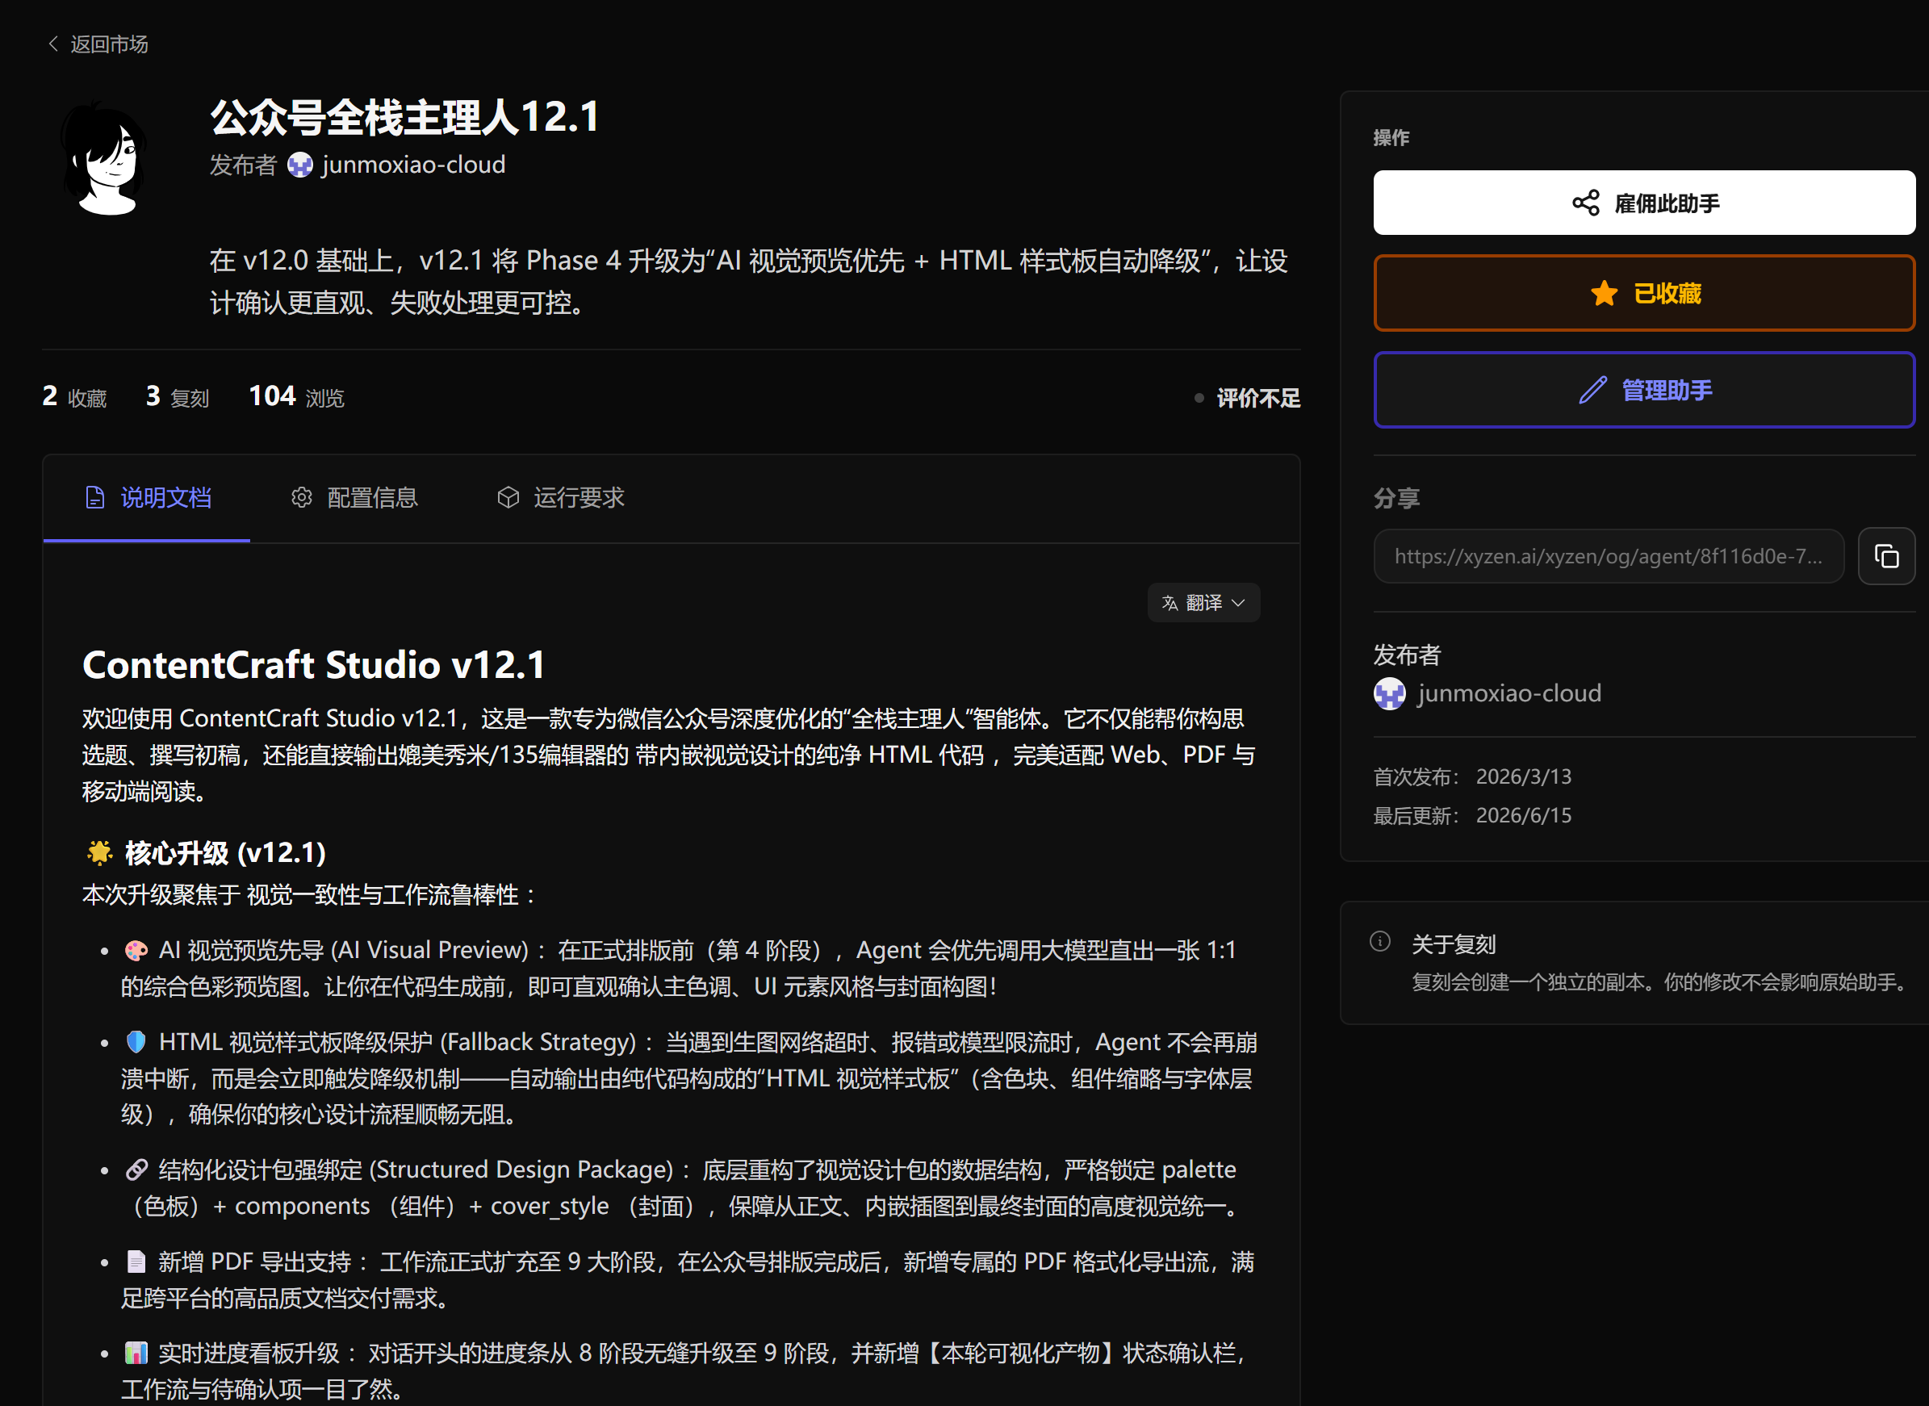
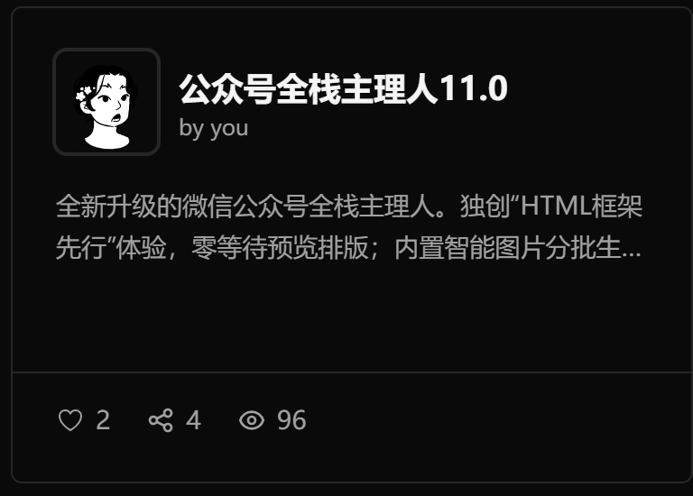
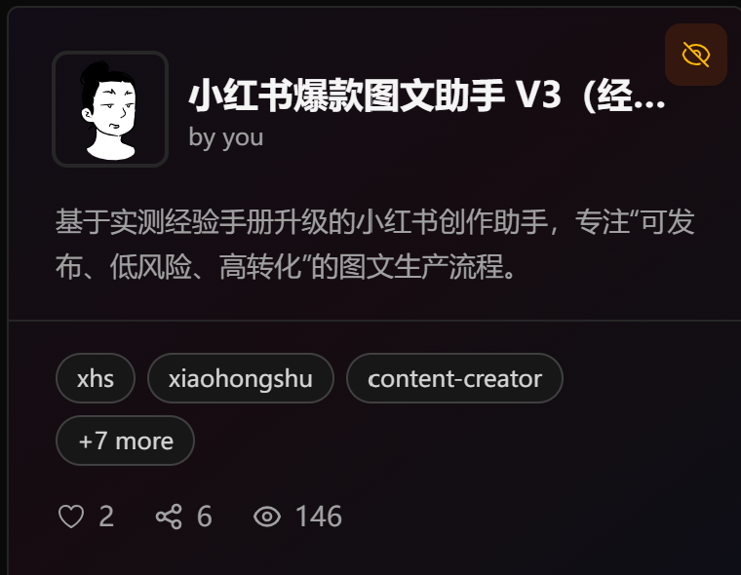
使用反馈与 AI 协作技巧总结
20 次
3 次
~100
实际利用
被复刻
总浏览量
📢 Agent 辅助生成的宣传推文
📷 请在此处插入
这是一篇由该 Agent 辅助生成的公众号推文，成功展示了该工具在实际内容管线中的生产力。
Agent 助手运行截图 / 数据截图
阅读链接: https://mp.weixin.qq.com/s/OQDTPbBrdw_KuqKFiKfsKw
💡 核心协作经验：结构化工作流、失败降级设计、工具生态整合
谢谢老师！
游子衣 · 亲情的记录和见证之所
12
Notes:
这个 Agent 目前已经获得了 20 次实际利用、3 次被其他用户复刻、近百次浏览量，并获得了 xyzcn 官方团队的宣介。
在开发过程中，我提炼出了三个可复用的 AI 协作方法论：
第一，结构化工作流编排。不是把所有任务塞给一个通用 Agent，而是用 LangGraph 把复杂内容生产拆成 9 个阶段，每个阶段有明确的输入输出和错误处理路径。这保证了长流程的稳定性和可维护性。
第二，失败降级与鲁棒性设计。AI 生图、外部工具都可能失败，所以我在关键节点设计了降级策略：AI 视觉预览图生成失败时，自动回退到 HTML 视觉样式板。系统要对不确定性有预案，而不是假设每次调用都成功。
第三，工具生态整合。通过 xyzcn 的沙盒环境、MCP 协议和 Tool Calling，把 LLM、生图工具、代码执行环境串成一个可协作的工具网络；同时用多 Agent 协同完成不同专业领域的任务。
以上就是我的全部汇报，谢谢老师！

Slide 13
附录：全部数据引用来源汇总
一、人口宏观数据
四、国家政策支持
1. 国家统计局 - 2024/2025年国民经济和社会发展统计公报
1. 中共中央 国务院 - 《关于深化养老服务改革发展的意见》(2025)
2. 第五/四次中国城乡老年人生活状况抽样调查
2. 民政部等8部门 - 《关于培育养老服务经营主体 促进银发经济发展的若干措施》
3. 贝壳研究院 - 《新独居时代报告》
3. 工信部+民政部 - 《智能养老服务机器人结对攻关与场景应用试点》
二、老人困境数据
五、同类案例参考
1. 民政部/北京市老龄协会 - 《老年人监护问题研究报告》(2023)
1. 上城发布 / 潮新闻 - 杭州上城区南星街道适老化实践（“在么在么”）
2. 中华遗嘱库 - 2025年度白皮书
2. 羊城晚报 / 齐鲁壹点 - 技术工具与社会支持网络及SOS机制报道
3. 2026年5月全国20城市老年群体抽样调查
4. 《中国青年报》 - 代际养老观念调查(2025)
三、春运/异地分居数据
1. 央视网/交通运输部 - 2026年春运数据发布
2. 国新办发布会 - 国家发改委2026春运预测
3. 某旅行平台 - 反向春运机票与60岁以上出行数据
产品访问地址: https://www.youziyi.com
13

